Slide 1
ЗВІТ завідувача дошкільного навчального закладу ЄВГЕНІЇ ДОВГАНИЧ за 2022-2023н.р.

Slide 2
У закладі функціонувало 7-8 груп 150 дітей-дошкільного віку

Slide 3
В 2022-2023 навчальному році заклад працював за такими програмами:
Інваріативний складник стандарту дошкільної освіти:
Освітня програма «Українське дошкілля»
Варіативний складник стандарту дошкільної освіти:
програмою художньо-естетичного розвитку дітей раннього та дошкільного віку ,,Радість творчості”,
програма національно-патріотичного виховання дітей дошкільного віку «Україна – моя батьківщина»
програмою з основ здоров’я та безпеки життєдіяльності дітей дошкільного віку «Про себе треба знати, про себе треба дбати»,
програмою з організації театралізованої діяльності в дошкільному навчальному закладі «Грайлик»

Slide 4
Кадрове забезпечення
Працює 25 педагогічні працівники:
1 завідувач
1 вихователь-методист
1 психолог
1 музичний керівник
20 вихователі
1 асистент вихователя
32 технічний працівник

Slide 5
Колектив ДНЗ спрямував свої зусилля на розв'язання завдань
1.Створення передумов для формування громадянської поведінки особистості дитини, побудованої на засадах моралі, закладання основ патріотичного виховання, формування патріотичної самосвідомості та громадянської відповідальності.
2.Формування національної свідомості вихованців засобами декоративно-прикладного мистецтва, як частини народної культури.
3.Впровадження та удосконалення інклюзивної освіти в системі роботи закладу дошкільної освіти.

Slide 6
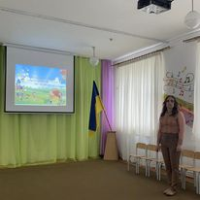
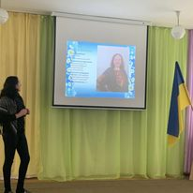
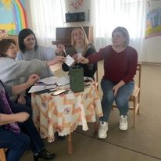
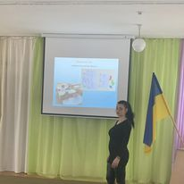
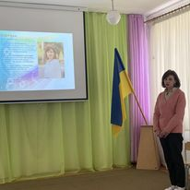
Атестація педагогічних
працівників

Slide 7
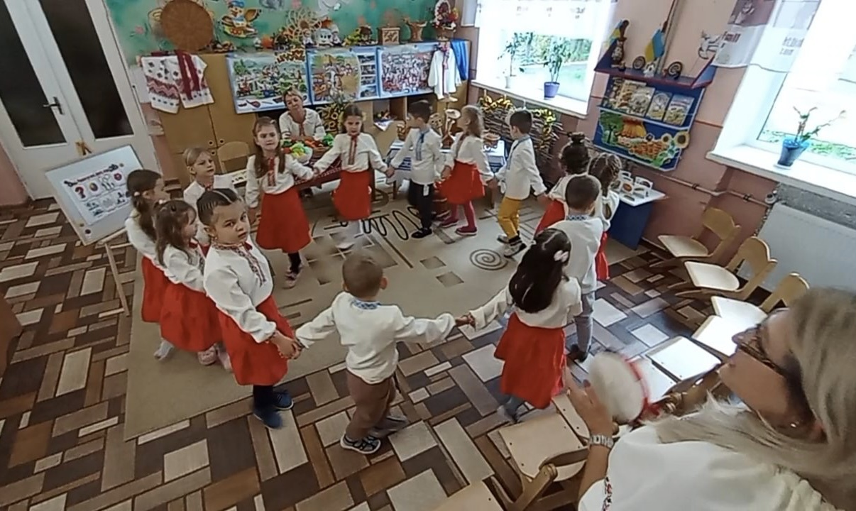
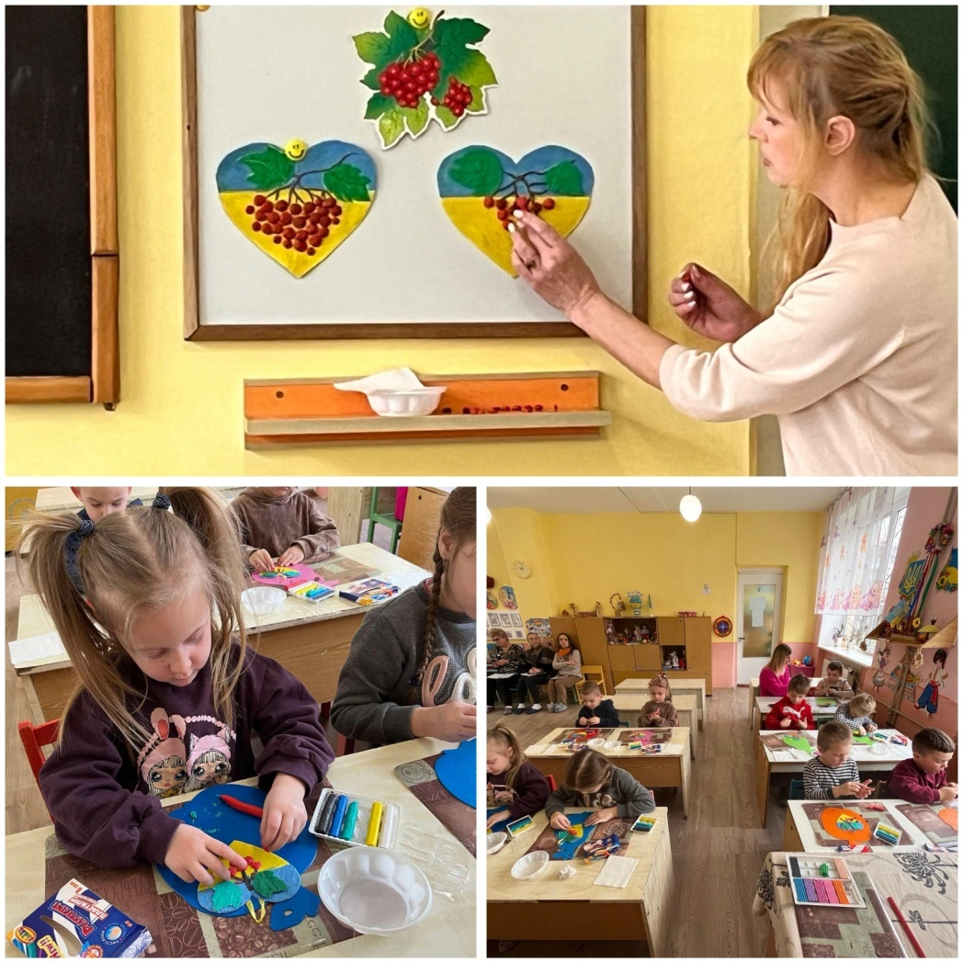
КОЛЕКТИВНІ ПЕРЕГЛЯДИ

Slide 8
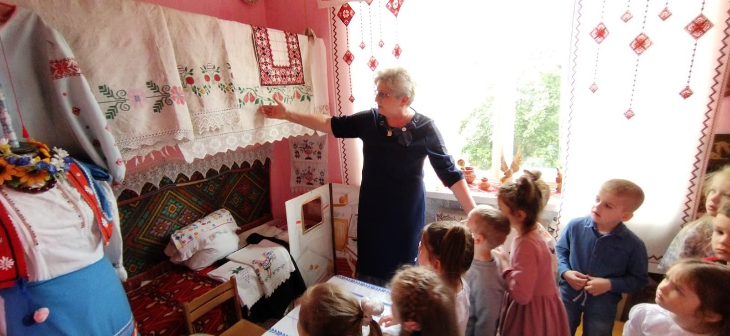
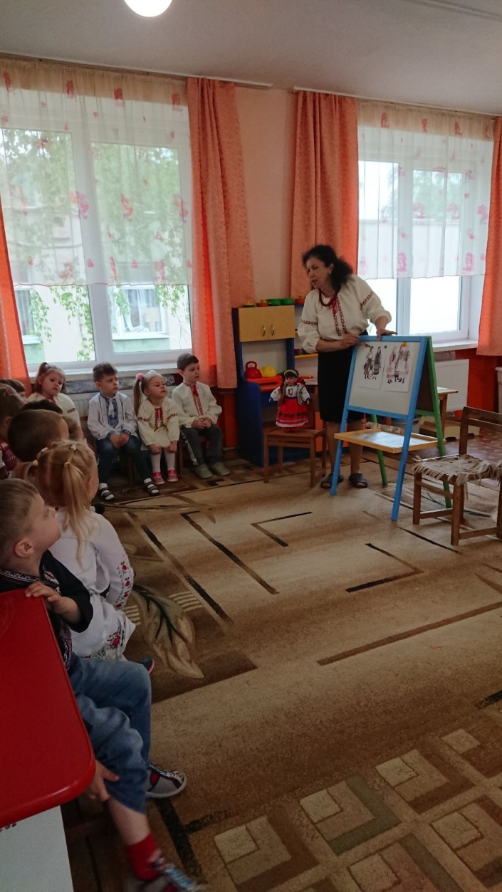
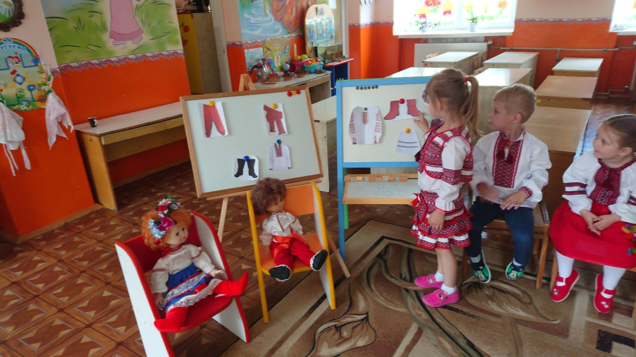

Slide 9
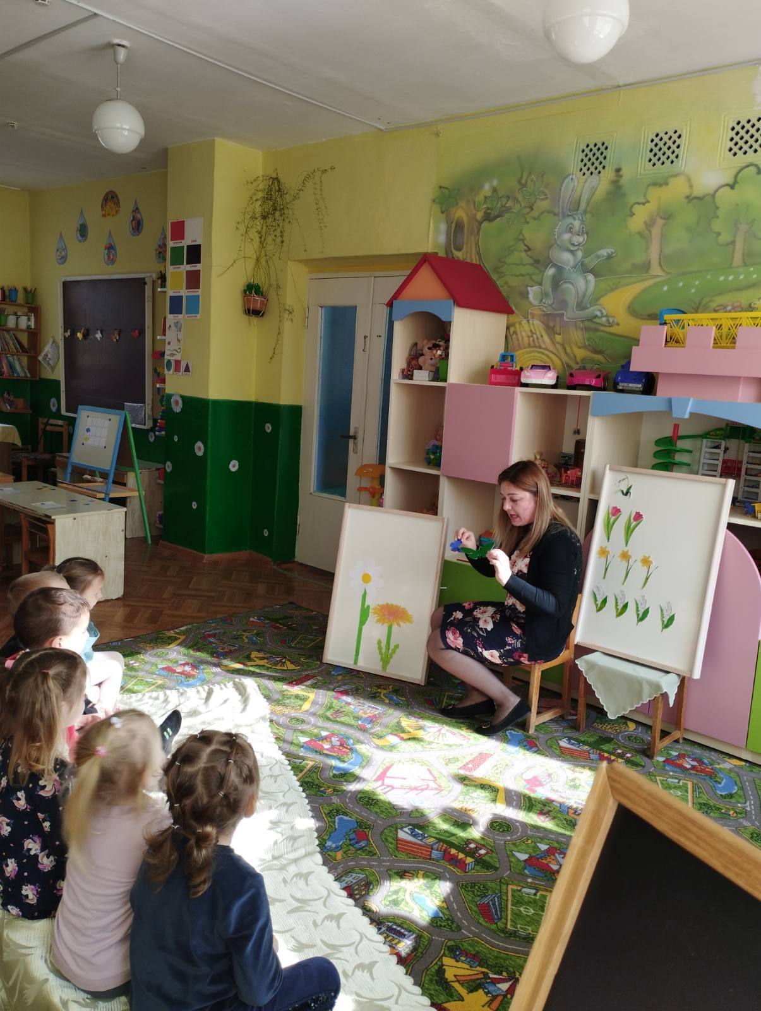
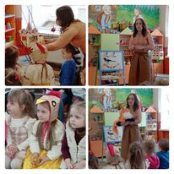

Slide 10
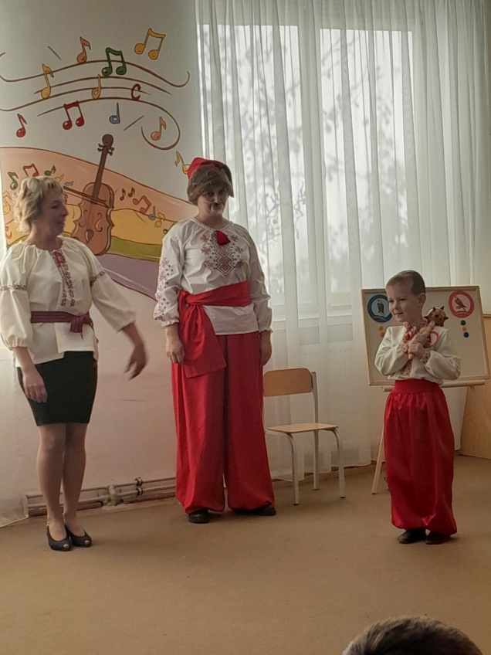
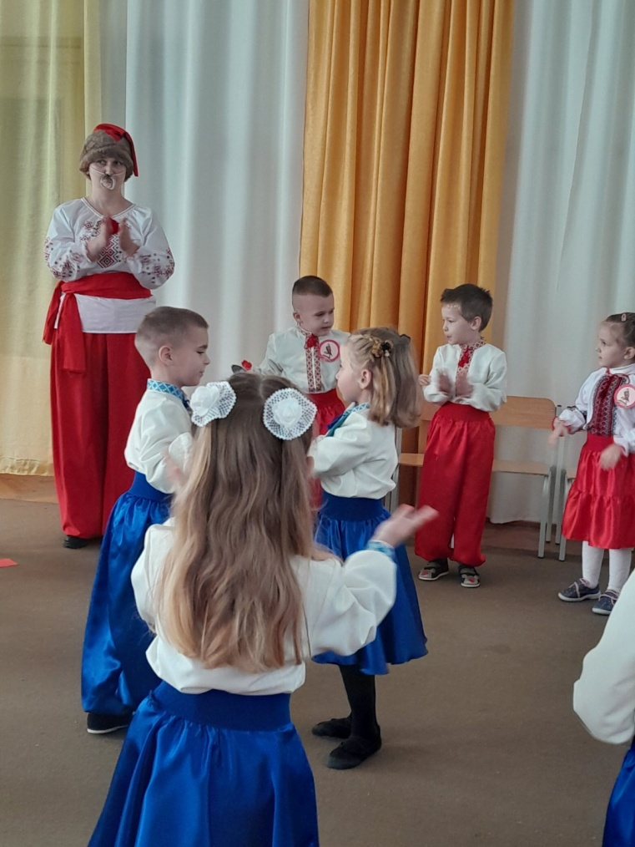
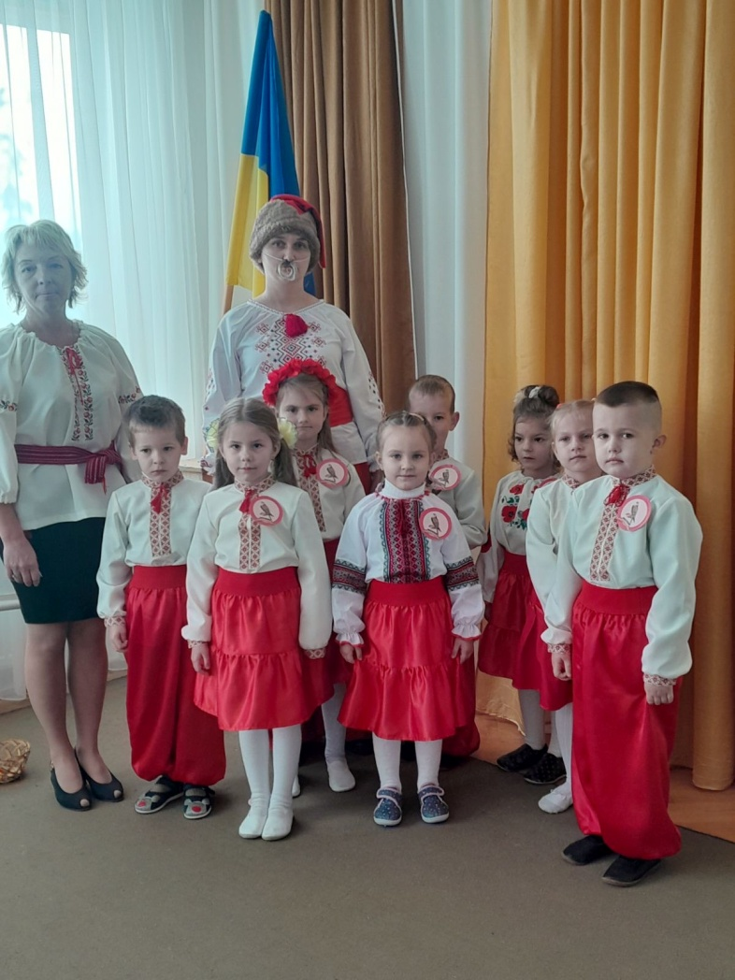

Slide 11
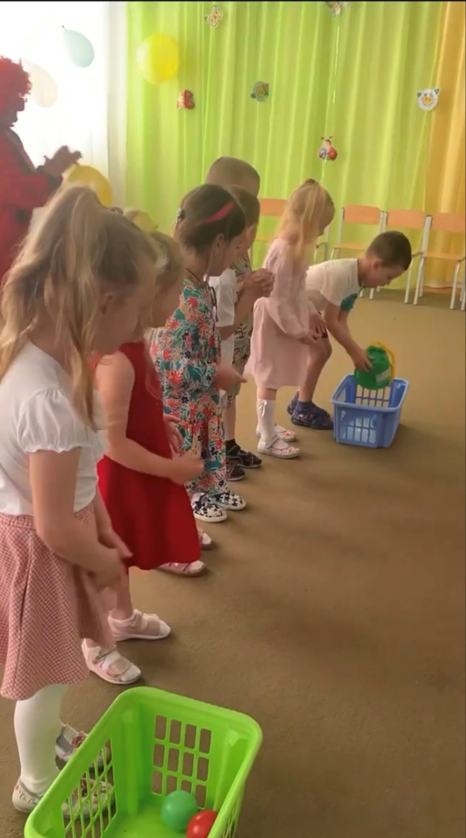
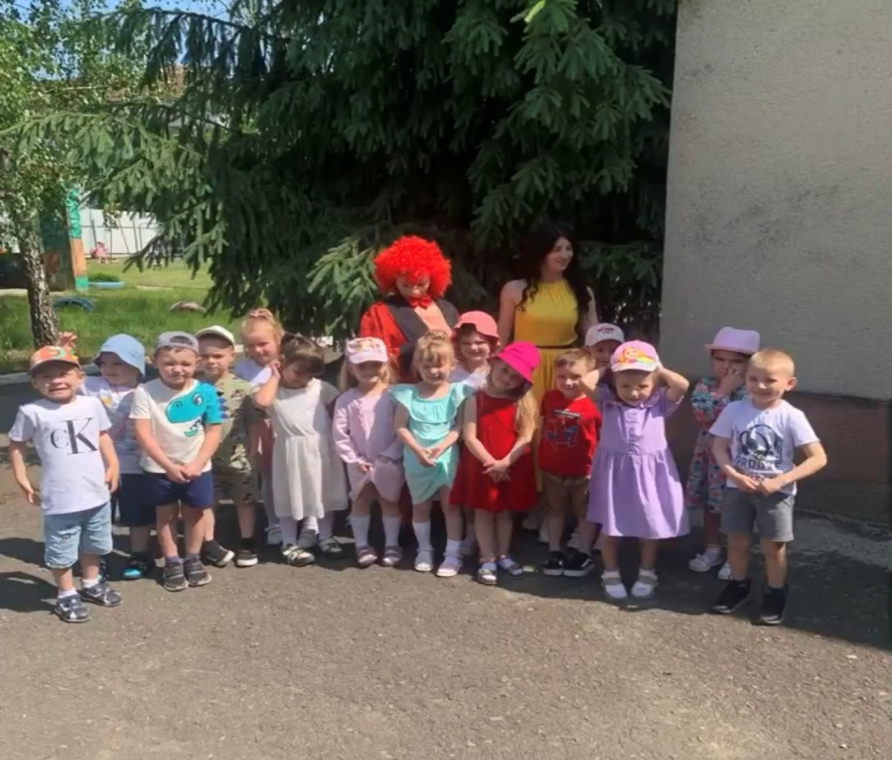
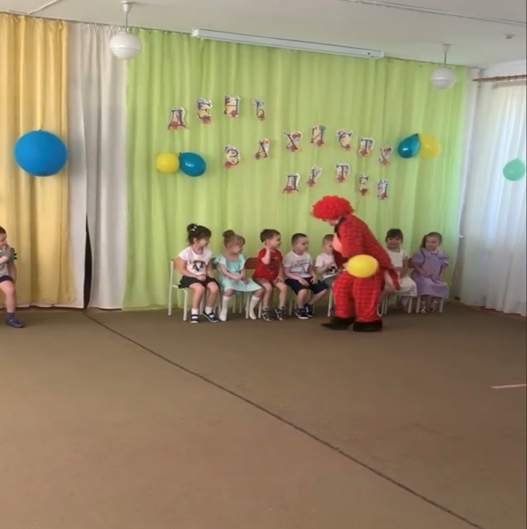

Slide 12
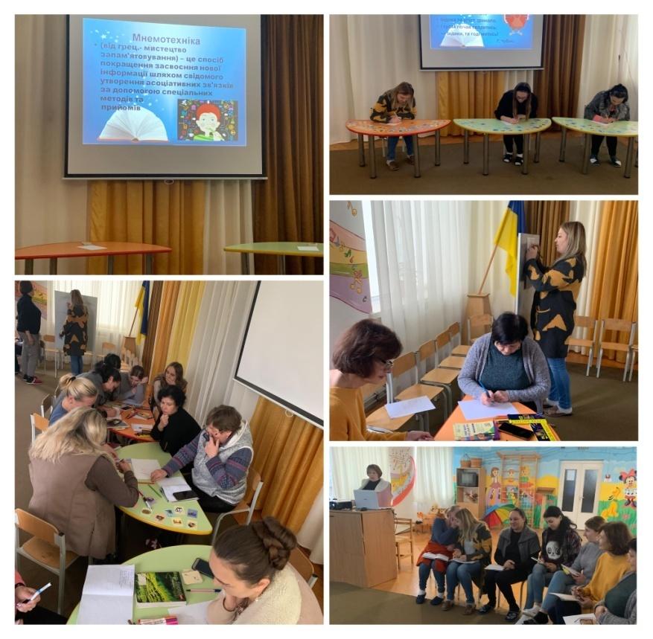
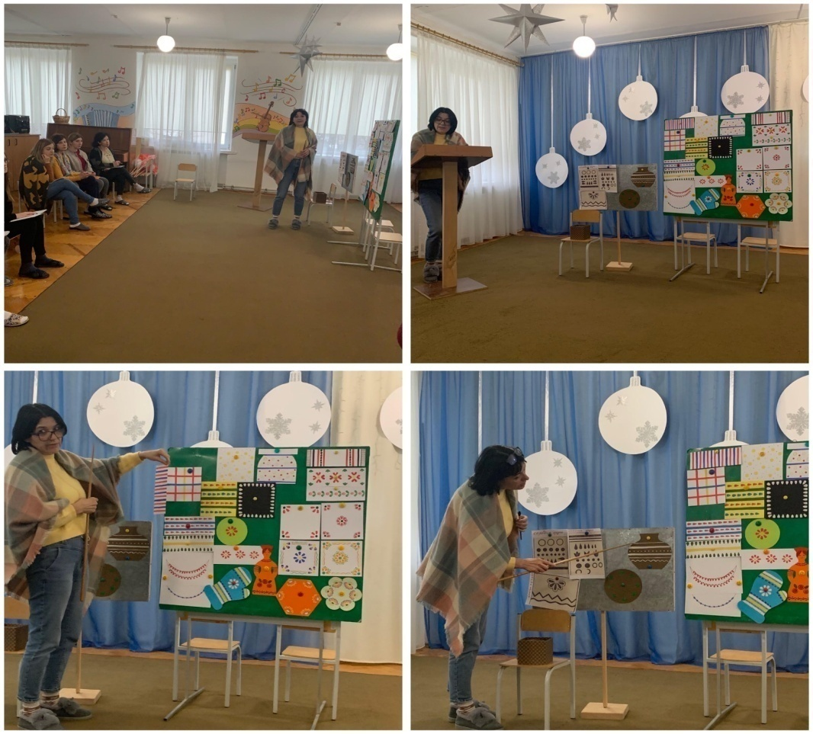
Семінари та семінари-практикуми, майстер класи

Slide 13
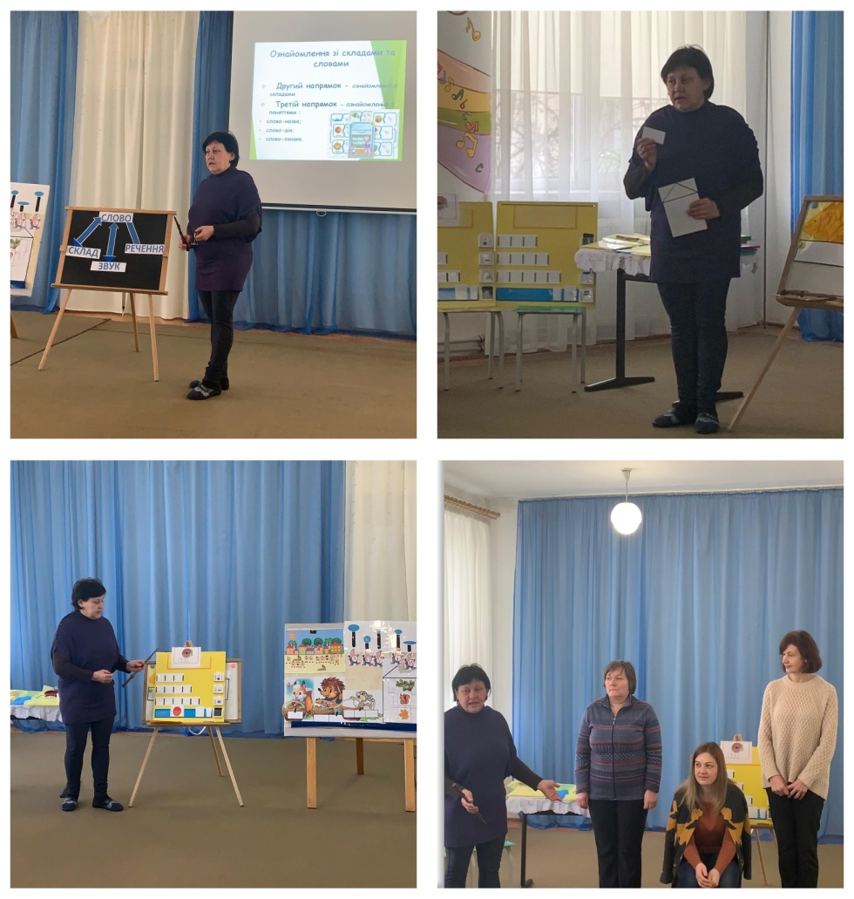
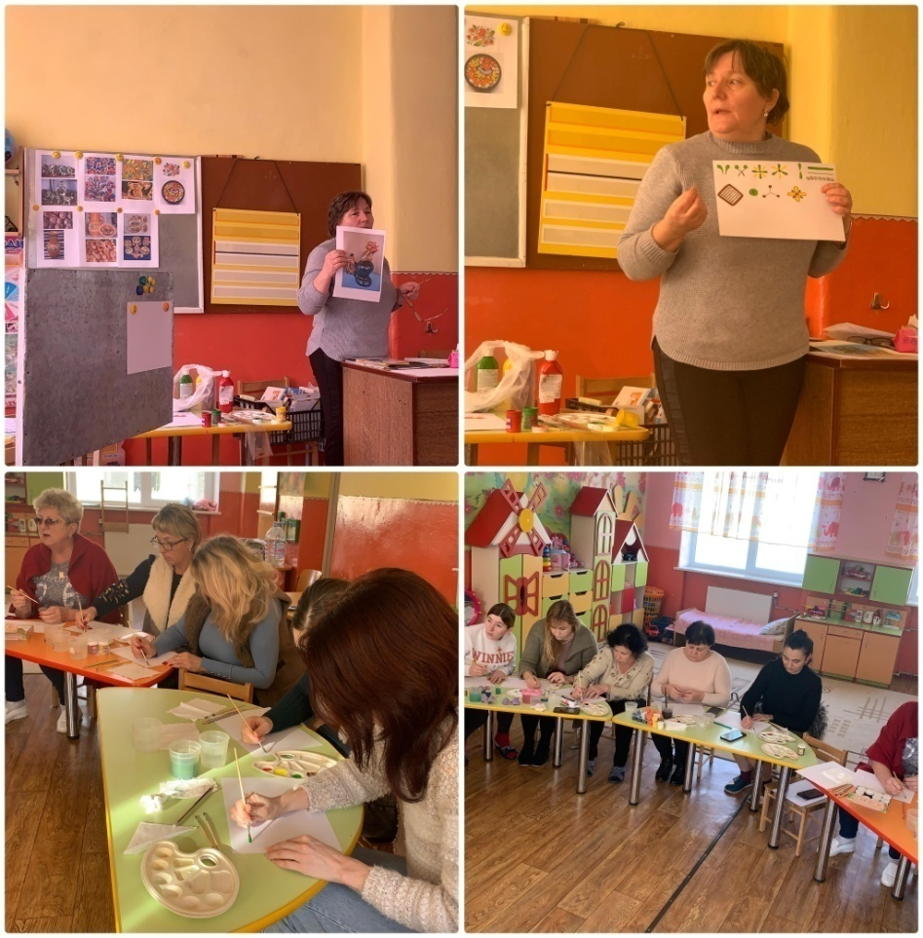

Slide 14
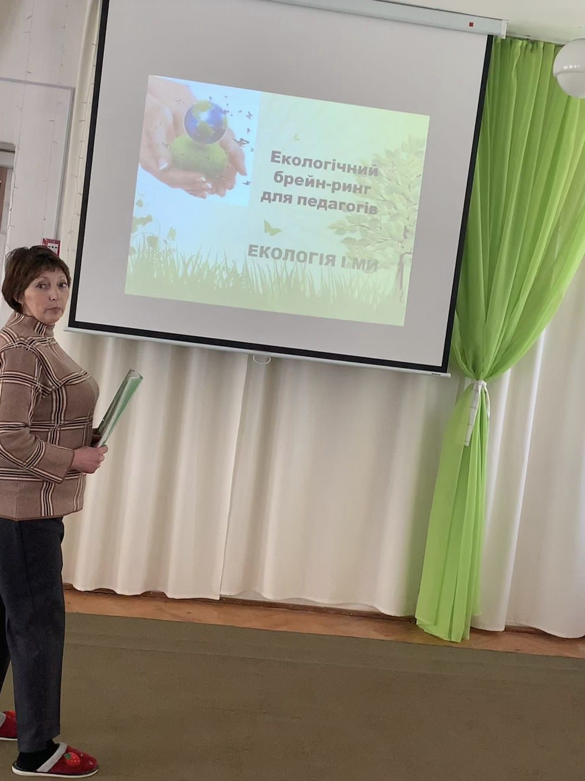
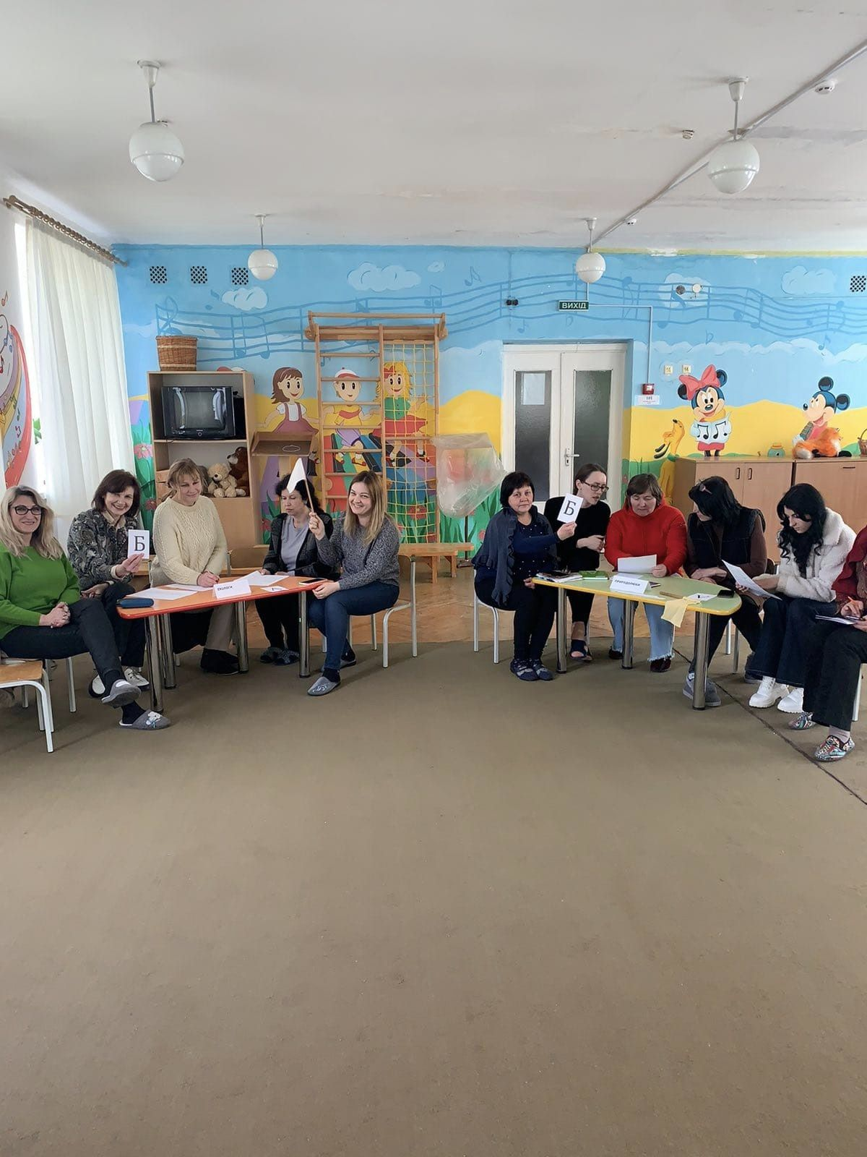

Slide 15
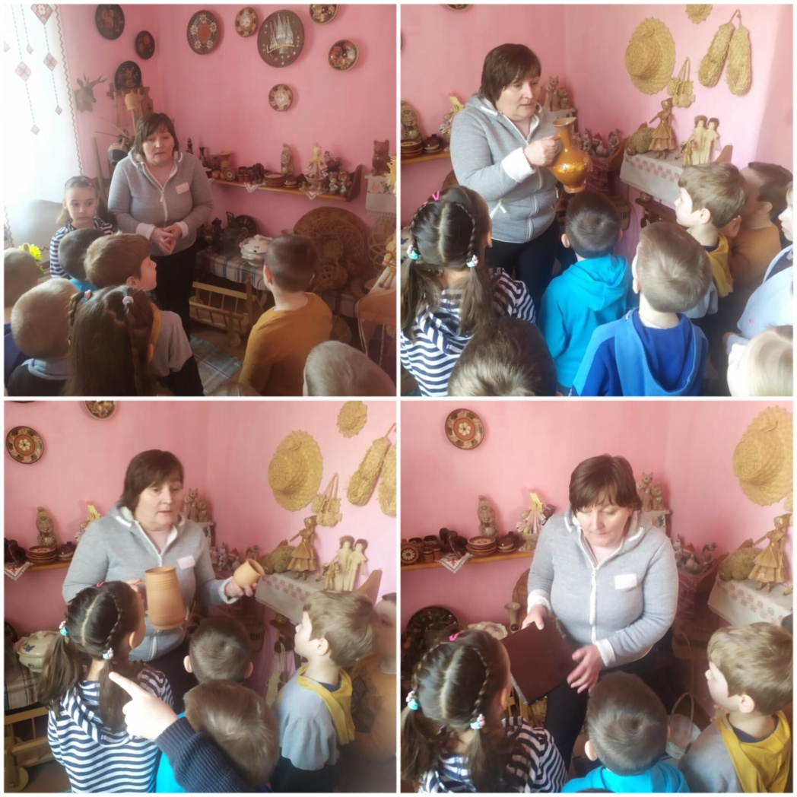
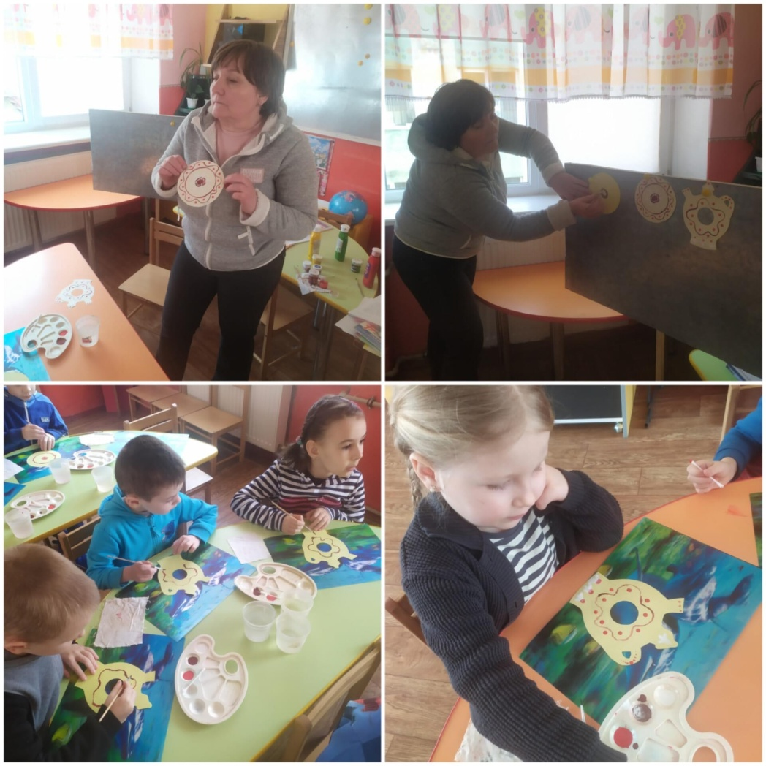
КРАЄЗНАВЧИЙ МУЗЕЙ
ГУРТКОВА РОБОТА “МАЙСТЕРНЯТА”
“Розгляд керамічних виробів
та розпис посуду”

Slide 16
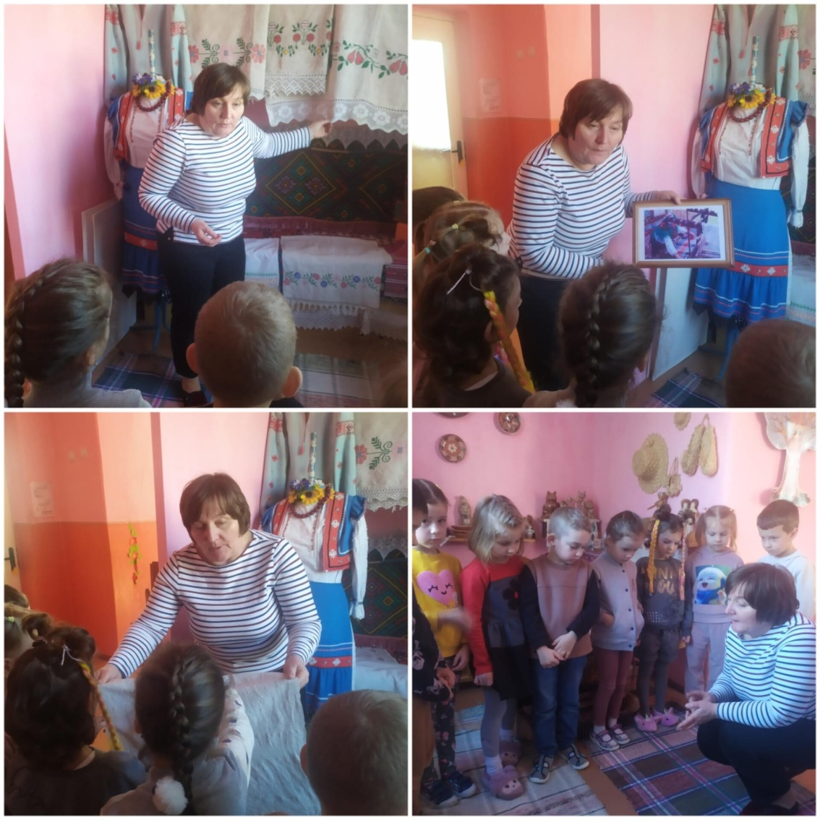
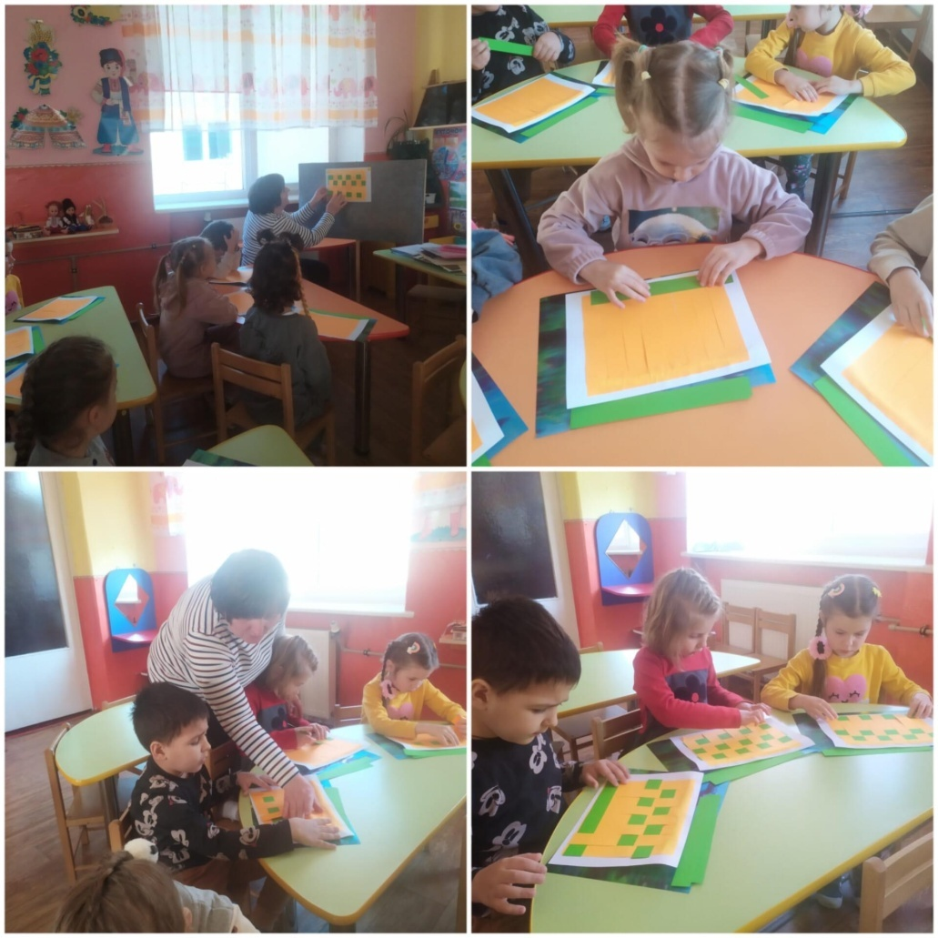
“Ознайомення з народним ремеслом ткацтвом
та його виробами”

Slide 17
За 2022/2023 н. р. було проведено 4 засідання педагогічної ради ДНЗ:
Засідання педагогічної ради №1
«Якісна освіта – запорука самореалізації особистості».
Про основні напрямки роботи ДНЗ у 2022/2023н.р.
Засідання педагогічної ради №2
«Збереження та розвиток національної свідомості, творчого потенціалу дитини через ознайомлення з декоративно-прикладним мистецтвом рідного краю»
Засідання педагогічної ради №3
«Роль національно-патріотичного виховання в освітньому процесі ЗДО»
Засідання педагогічної ради №4
«Про підсумки роботи ДНЗ в 2022/2023н.р.»

Slide 18
На допомогу вихователям у педагогічній роботі проводились консультації
Загальні:
- «Розвиток духовного потенціалу особистості дошкільника», вересень 2022р.
- «Патріотичне виховання дітей дошкільного віку», жовтень 2022 р.
- «Вчимося діяти у конфліктах із батьками»,листопад 2022 р.
- «Створення сприятливого психолого-педагогічного середовища для інклюзивної освіти дітей із особливими освітніми потребами», грудень 2022 р.
- «Особистісне «Я» дошкільника і його життєва позиція», січень 2023 р.
- Моральність повинна бути свідомою,лютий 2023 р.
- Метод проектів як важливий освітній інструмент, березень 2023 р.
- Мовленнєва компетенція – засобами гри,квітень 2023 р.
-Організація та методика проведення екскурсій у природу, травень 2023 р.
Індивідуально-групові:
-Створення сприятливого психолого-педагогічного середовища для інклюзивної освіти дітей із особливими освітніми потребами
-Форми роботи з батьками в умовах інклюзивної освіти
-Розвивальне середовище груп ЗДО
-Організація роботи з батьками в умовах війни

Slide 19
Порівняльні діаграми
СТАРШІ ГРУПИ
Група №3 «Дзвіночок
Група №6 “Зіронька”
Група №5 “Капітошка”

Slide 20
СЕРЕДНІ ГРУПИ
Група №2 “Метелики”
Група №7 “Сонях”

Slide 21
ІІ МОЛОДША ГРУПА
Група №8 “Ромашка
Група №10 “Калинка”

Slide 22
Аналіз захворюваності дітей у 2023 році:
Захворювання | Всього
зареєстровано випадків | 199
Грип ГРВІ | 128
Ангіна | 5
Вітряна віспа | 17
Інші хвороби | 49

Slide 23
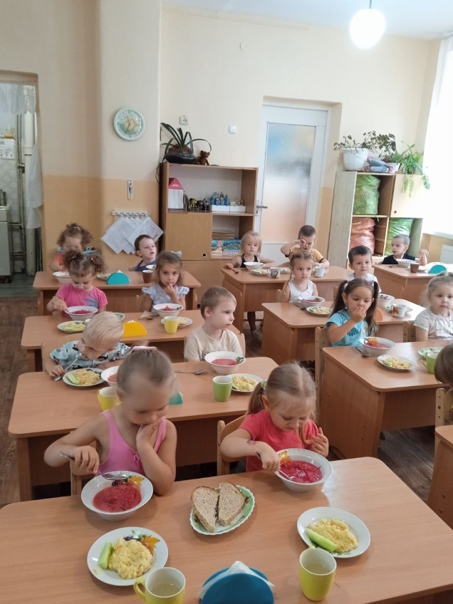
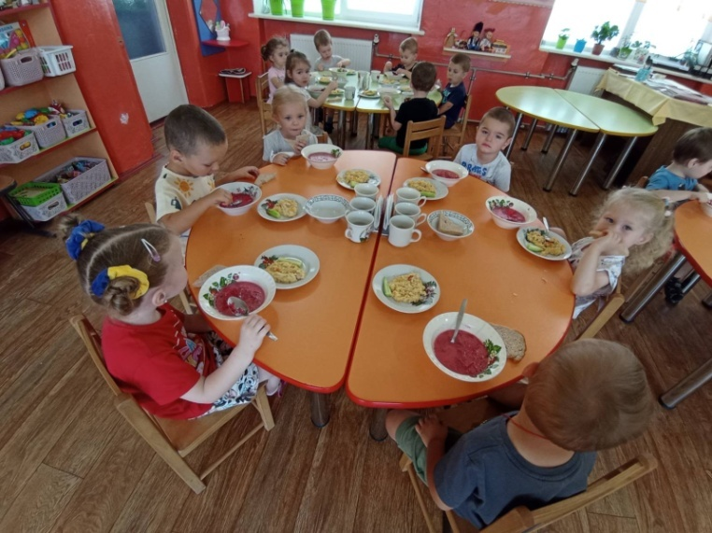
Організація харчування
В дошкільному закладі встановлено:
Вартість харчування одного вихованця в ДНЗ у розмірі 40 грн. на день
(Батьки сплачують за харчування дітей у розмірі 80% від вартості харчування на день – 50 грн.)
Пільгові категорії :
- діти батьки яких є учасниками бойових дій в зоні АТО;
- малозабезпечені та багатодітні сім’ї .
Харчування дітей у ДНЗ здійснюється відповідно до норм, затверджених постановою Кабінету Міністрів України від 24.03.2021 року №305 «Про затвердження норм та порядку організації харчування у закладах освіти та дитячих закладах оздоровлення та відпочинку

Slide 24
Аналіз виконання натуральних норм по основних продуктах харчування у %:
Хліб пшеничний | 83,71
Борошно пшеничне | 74,05
Гречана | 93,12
Перлова | 71,00
Манна | 106,77
Пшоняна | 82,62
Ячмінна | 89,07
Пшенична | 83,60
Кукурудзяна | 99,85
Рис | 91,26
Вівсяні крупа | 108,70
Бобові | 0
Макарони | 93,78
Картопля | 86,17
Овочі різні | 81,74
Фрукти | 76,61
Цукор | 104,67
Масло вершкове | 97,09
Олія | 89,65
Яйця (шт.) | 33,92
Молоко | 72,52
Йогурт | 95,99
Кефір | 81,09
Сир твердий | 92,65
Сметана | 93,21
М'ясо, м’ясопродукти | 96,84
Риба | 102,54

Slide 25
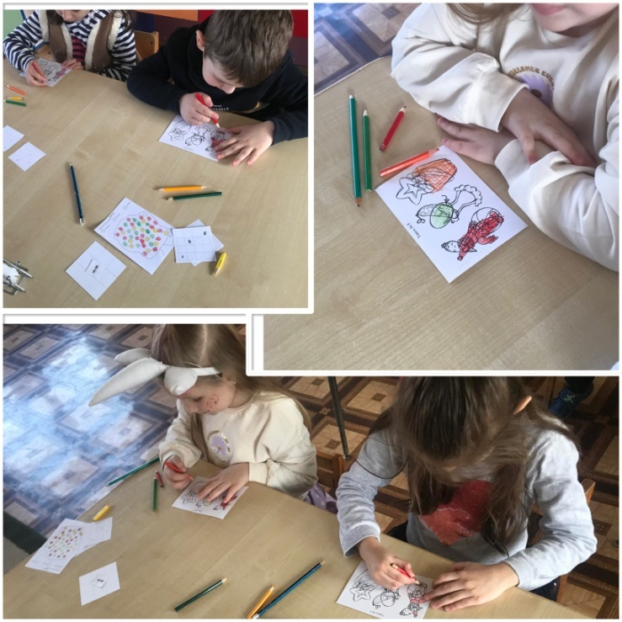
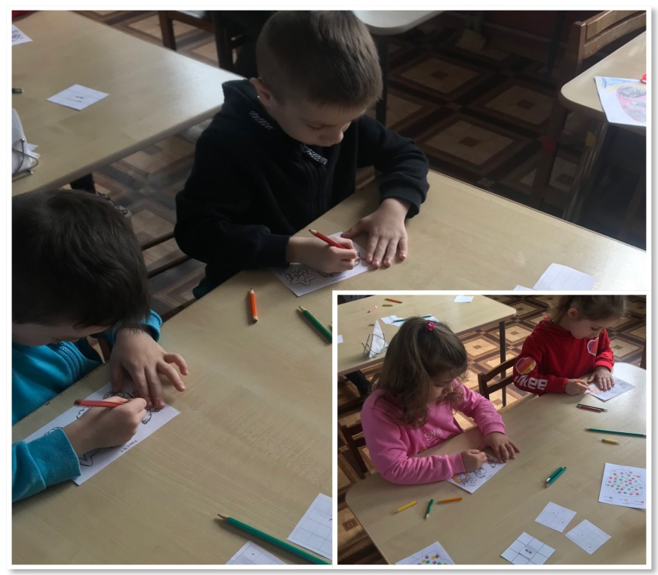
Забезпечення психологічного комфорту вихованців і працівників у закладі здійснюється практичним психологом
проводиться профілактична корекційна, організаційно-методична, діагностична робота та психологічна просвіта.

Slide 26
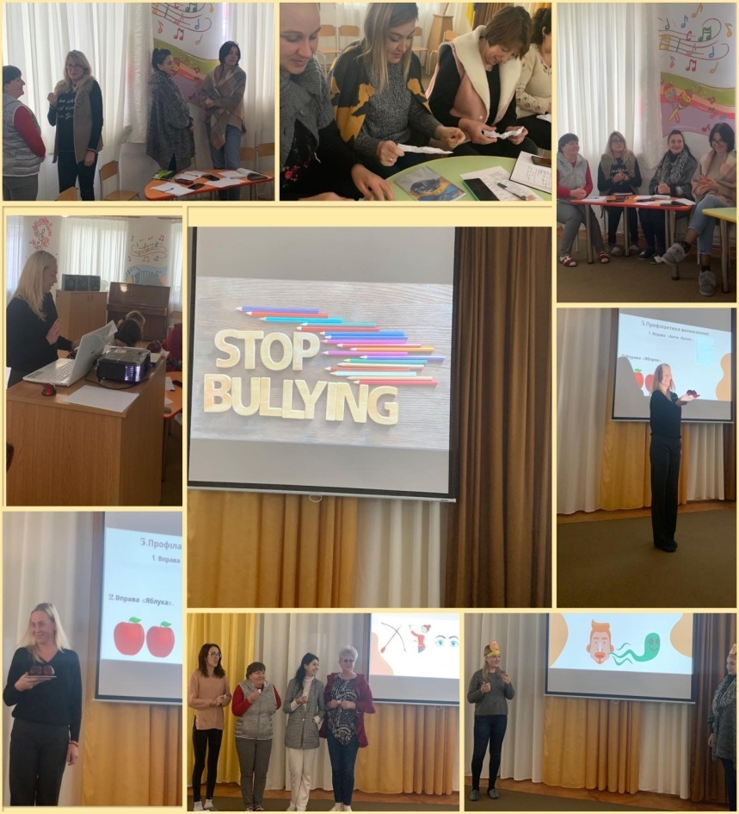
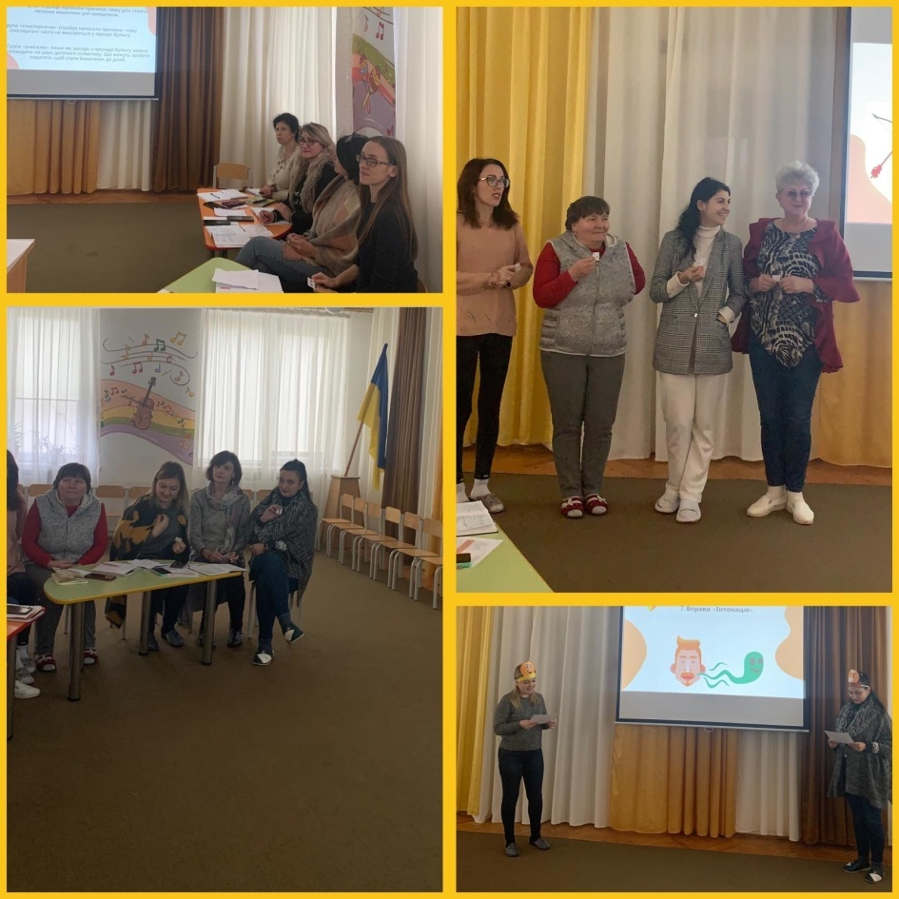
У листопаді практичний психолог провела семінар для педпрацівників ДНЗ «Стоп - булінг».

Slide 27
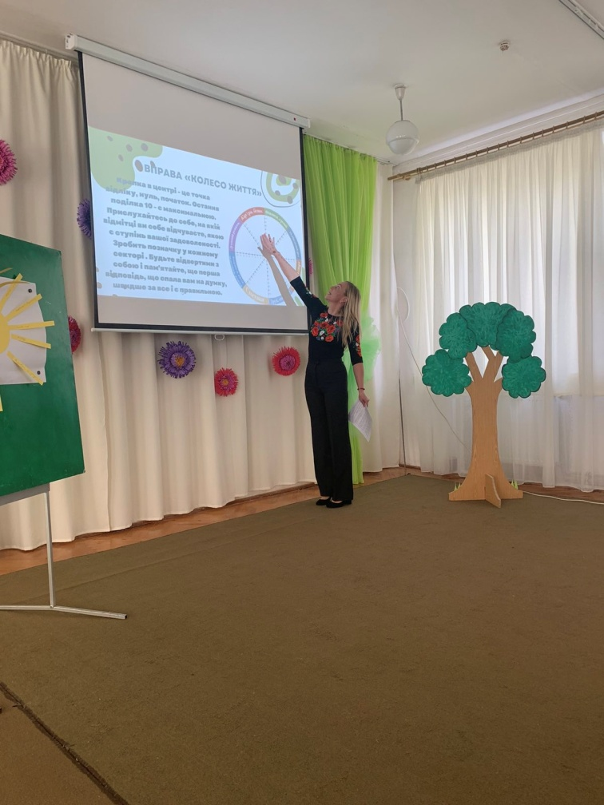
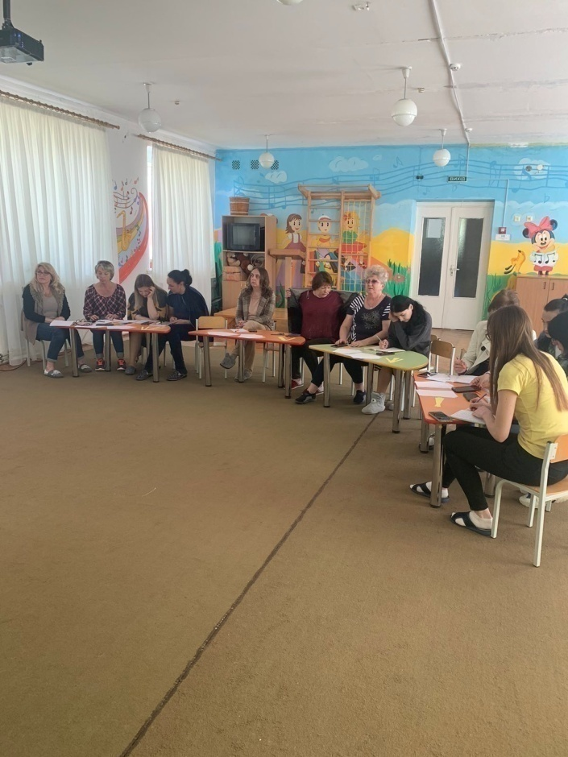
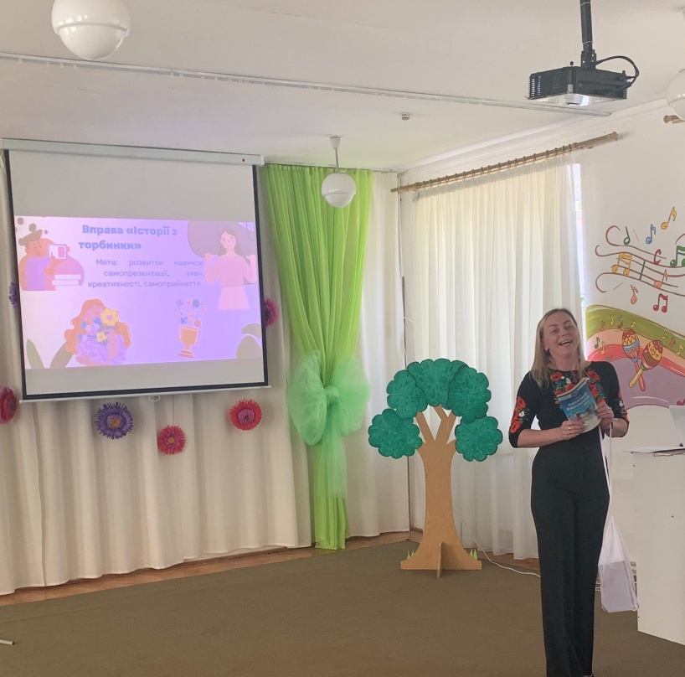
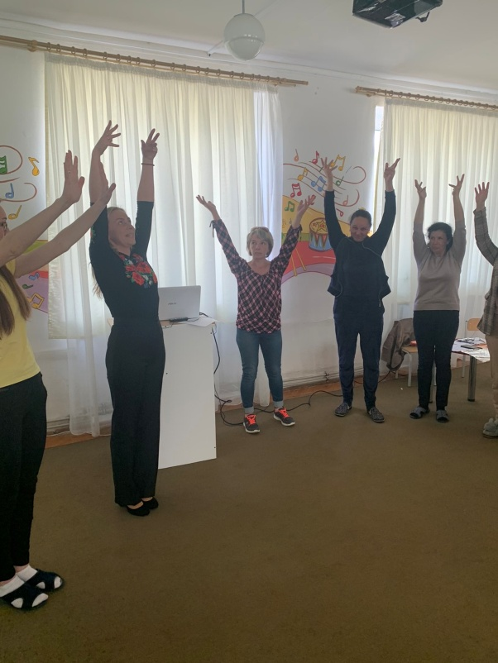
«Професійне здоров’я педагога. Профілактика синдрому емоційного вигорання»

Slide 28
Протягом навчального року матеріальна база ДНЗ поповнилась за бюджетні кошти: У звітному періоді були придбані :
Миючі засоби
Медикаменти
Матеріали для поточного ремонту
Жавель клейд
Навчально-методична база в дошкільному закладі поповнюється за рахунок добровільних внесків батьків та спонсорів.
Проведено ремонт групової кімнати, спальні,санвузла, кухні (заміна плитки на підлозі, плитка стін) групи .№ 1«Суничка», придбання килима для ігрового осередку
Частково проведено ремонт групової кімнати, спальні, коридора, санвузла (заміна 2 унітазів, сантехнічні труби) гр..№4 Малятко»
Батьки групи №1 «Суничка» спільно з батьками групи №2»Метелики» придбано водонагрівач місткість 100літрів.
Батьки групи №6 «Зіронькаа» спільно з батьками групи №5 «Капітошка» придбано водонагрівач місткість 100літрів
Оновлено майже всі ігрові майданчики (гойдалки, пісочнці) та пофарбовано ті, що є на дитячих майданчиках.
Отримано в межах благодійної допомоги два масляні обігрівачі від департаменту освіти і науки молоді та спорту Закарпатської обласної державної адміністрації в особі Марусинець М.М. , бензиновий електрогенератор від Чеських партнерів краю Височина, 7 шкільних наплічників та комплекти для навчання від ЮНІСЕФ

Slide 29
Подальша взаємодія , співпраця з родинами виражена у формулі:
«ДІТИ + БАТЬКИ + ДНЗ =
РАДІСТЬ , ЗДОРОВ’Я , КОМФОРТ !»

Slide 30
Дякую за увагу!

